Slide 1
SET 03 / 15 · M3 LAYER
평가 목적 및 메트릭 정의
금속층 M3 영역 · Cu Dual-Damascene vs Ru Semi-Damascene 공정 비교 평가
PURPOSE
EVALUATION METRICS
18nm 피치 이하에서 구리 배선이 겪는 확산 방지막 점유와 표면 산란에 의한 RC 지연 문제를, Barrier-less 루테늄 세미-다마신으로 대체 가능한지 M3 메탈 레벨에서 직접 평가한다.
01 · CD VARIATION
02 · WITHIN-WAFER
AASI · ASEI · AMI · ACI
In-wafer 균일도
wafer 별 mean / 3σ / range / Δ-to-target
49pt wafer map + mean / 3σ / WIW range
평가 데이터는 CD 변동, 면내 균일도, 전기적 신뢰성 3개 축으로 분해하여, 의사결정 단위가 되는 wafer 단위 / metric 단위 수치로 보고한다.
03 · ELECTRICAL
04 · RELIABILITY
EVALUATION SCOPE
저항 / 누설 전류
TDDB T63%
18nm pitch
M3 metal layer
4 wafer split
와이어 저항 · 라인-라인 누설 · 비아 체인 수율
100°C 가혹 조건 · 4 MV·cm⁻¹ · T63 누적
Cu dual-damascene × Ru semi-damascene
300mm wafer
KEY TAKEAWAY
CD 변동 · 면내 균일도 · 전기적 신뢰성 3개 축으로 평가해 Ru Semi-Damascene 후보의 양산 라인 진입 가능성을 정량화한다.
※ 내부 테스트용 더미(가상) 데이터
Notes:
본 슬라이드는 평가 목적과 메트릭 정의를 3개 축 — (1) CD 변동, (2) 면내 균일도, (3) 전기적 신뢰성 — 으로 분해하여 보여준다.
M3 메탈 레이어에서 18nm 피치를 동일 조건으로 두고 Cu DD 2장과 Ru SD 2장, 총 4매 wafer에 대해 직접 비교한다.
Cu 진영은 확산 방지막(TaN/TiN 2nm) 점유와 표면/입계 산란에 의한 RC 지연이 누적되며, Ru 진영은 barrier-less로 동일 피치 내 전도 단면적을 확보한다.
본 평가는 의사결정자가 "Ru SD 후보의 양산 라인 진입 가능성"을 한 번에 판단할 수 있도록 metric 단위로 보고하도록 설계되었다.

Slide 2
SET 03 / 15 · CONDITIONS
웨이퍼 분할 및 공정 조건
Metal layer M3 · 4 wafer split · Cu dual-damascene × Ru semi-damascene
WAFER SPLIT TABLE
Wafer
Split
Metal
Barrier
Patterning
Pitch
M3 두께
COMMON CONDITIONS
W1
Cu DD
Cu bulk
TaN 2nm
0.33 NA EUV · LE³
18nm
30nm
기판 · 300mm Si (001)
W2
유전체 · 저-k SiOC ( k ≈ 3.0)
Cu DD
Cu bulk
TiN 2nm
0.33 NA EUV · LE⁴
18nm
30nm
EUV · 0.33 NA scanner · SADP spacer 공통 적용
W3
Ru SD
Ru 99.99%
barrier-less
EUV SADP · spacer
18nm
30nm
Cu DD 어닐 · 350°C / 30 min · N₂ ambient
Ru SD 어닐 · 420°C / 30 min · N₂ ambient
W4
Ru SD
Ru 99.99%
barrier-less
EUV SADP · spacer
18nm
30nm
에치 · Ru : Cl/F/O 기반 RIE · Cu : 폴리싱 CMP
Cu DD split (W1 · W2)
Ru SD split (W3 · W4)
ANNEAL & METROLOGY
어닐 처리 조건을 제외한 사전 CMOS 적층, 유전체, EUV 공정은 4 wafer 모두 동일하게 진행되었다. CD-SEM 측정 사이트는 die 당 9 사이트, wafer 당 49 사이트로 구성하며 동일 die 좌표로 통일한다.
KEY TAKEAWAY
4 wafer는 18nm 피치 · M3 30nm 두께 · 동일한 측정 사이트로 묶고, 금속·배리어·어닐만 분리해 공정 효과만 분리해 본다.
※ 내부 테스트용 더미(가상) 데이터
Notes:
분할은 Cu DD 2장(W1=Cu+TaN+LE³, W2=Cu+TiN+LE⁴)과 Ru SD 2장(W3=EUV SADP, W4=EUV SADP)으로 구성된다.
M3 레이어의 pitch는 4 wafer 모두 18nm, 두께는 30nm으로 통일했다. 어닐 온도는 Cu는 350°C, Ru는 420°C로 분리한다.
동일 die 좌표에서 wafer 당 49 사이트를 측정해 split 간 직접 비교가 가능하도록 설계했다.
공정 split은 "metal · barrier · patterning · anneal" 네 변수만 분리해 다른 변수에서 들어오는 노이즈를 차단한다.

Slide 3
SET 03 / 15 · PROCESS SPLIT
Cu Dual-Damascene vs Ru Semi-Damascene
동일 18nm 피치에서 두 공정 패밀리의 핵심 단계와 본질적 차이점을 단계별로 분리한다.
A · TRADITIONAL
B · ALTERNATIVE
Cu Dual-Damascene
Ru Semi-Damascene + FSAV
1. 저-k SiOC 증착 (300mm)
1. TiN 접착 + Ru 30nm PVD
2. 트렌치 + 비아 동시 식각 (RIE)
2. 420°C 어닐 (결정성 안정화)
3. 확산 방지막 PVD (TaN 또는 TiN 2nm)
3. SiN 비희생 하드마스크 증착
4. Cu 시드층 + 전기도금(ECD) 충전
4. EUV SADP 패턴 (spacer)
5. CMP 평탄화 (Cu 벌크 노출)
5. Subtractive RIE 식각 (Cl/F/O)
6. FSAV 비아 형성 + 두 번째 Ru CVD
KEY TAKEAWAY
Cu DD는 단계가 짧지만 18nm 피치에서 barrier 점유와 산란이 누적되고, Ru SD는 step이 늘어나도 동일 피치 내 100% 전도 단면을 확보한다.
※ 내부 테스트용 더미(가상) 데이터
Notes:
두 공정 패밀리의 핵심 단계를 단계별로 정리한다. Cu DD는 트렌치와 비아를 동시 식각 후 TaN/TiN 배리어를 입히고 Cu로 채우는 전통적 흐름이다.
Ru Semi-Damascene는 TiN 접착 후 Ru 30nm를 PVD로 입히고 420°C 어닐로 결정성을 안정화한다. 그 위로 SiN 하드마스크를 얹고 EUV SADP spacer로 18nm 피치를 묘사한다.
이어 subtractive RIE로 Ru 라인을 식각하고, 절연막 충전 후 SiN 선택 식각으로 FSAV 비아를 형성한다. 오버레이 오차가 발생해도 비아가 라인 폭을 벗어나지 않도록 자가정렬된다.
핵심 물리적 차이는 동일 18nm 피치에서 Cu DD는 2-3nm barrier가 양쪽 벽을 점유해 전도 단면이 좁아지고, Ru SD는 barrier 없이 100% Ru 단면을 확보한다는 점이다.
본 슬라이드의 단계 표기는 dummy 데이터 셋에 한정한 단순화된 공정 순서이며, 양산 흐름의 모든 단계를 반영하지는 않는다.
takeaway는 다른 슬라이드와 동일한 full-width band 형식으로 통일했다.

Slide 4
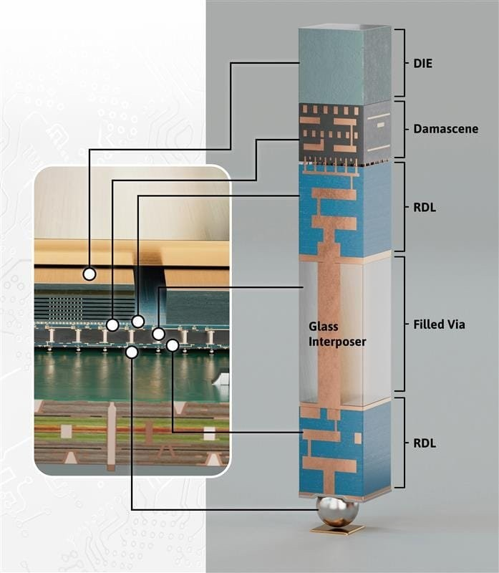
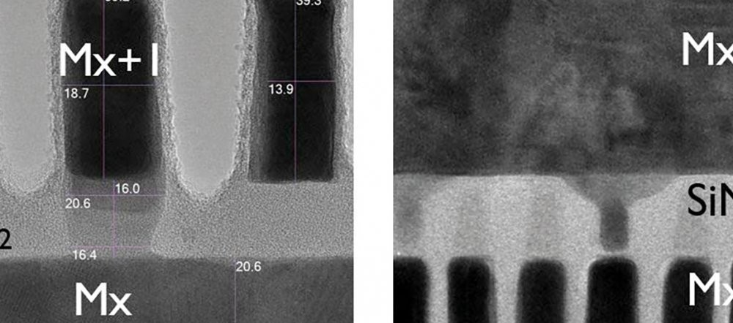
SET 03 / 15 · PHOTO A
단면 SEM/TEM — Cu DD vs Ru SD
동일 18nm 피치 시편의 실제 단면 전자현미경 사진 — Cu(W1)와 Ru(W3) 직접 비교
SPECIMEN · W1
SPECIMEN · W3
Cu Dual-Damascene
Ru Semi-Damascene + FSAV
METADATA
공정 · Cu DD
배리어 · TaN 2nm
피치 · 18nm
Cu 벌크 노출 영역 확인 가능
출처: 3D InCites, Copper Dual Damascene for Wafer-Level Packaging (2025)
공정 · Ru SD 2ML 모듈 · M3 비아가 M2 라인 폭 안쪽으로 자가정렬
출처: imec / Silicon Semiconductor — first fully self-aligned 2ML semi-damascene module
KEY TAKEAWAY
동일 18nm 피치 단면에서 Ru 웨이퍼는 Cu보다 슬림한 wall profile과 빈틈없는 FSAV 비아 정렬을 보이며, barrier-less 구조 가설을 뒷받침한다.
※ 내부 테스트용 더미(가상) 데이터
Notes:
좌측 사진은 Cu Dual-Damascene 시편의 단면 SEM으로, 트렌치 벽면에 TaN 2nm 배리어가 명확히 박혀 있고 그 위로 Cu 벌크가 채워진 모습이다.
우측 사진은 IMEC가 발표한 Ru Semi-Damascene + FSAV 두 금속 레벨 모듈 단면으로, 비아가 하단 라인 폭을 벗어나지 않고 자가정렬되어 있다.
같은 18nm 피치임에도 좌·우 사진의 wall 두께감, 라인 profile, 비아-라인 정렬 상태가 시각적으로 큰 차이를 보인다.
본 사진들은 test dummy data set에 첨부된 참조 사진이며, M3 평가 결과의 정성적 시각화로 활용된다.
출처 표기는 각각 1줄로 제한했고 별도 reference list는 작성하지 않는다.

Slide 5
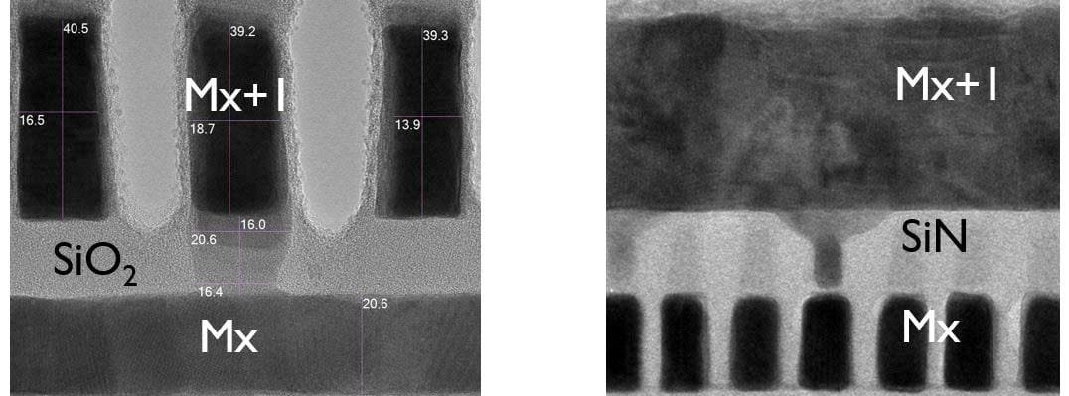
SET 03 / 15 · PHOTO B
TEM 단면 — Ru Semi-Damascene
18nm 피치 · 2-ML 통합 모듈의 단면 전자현미경 분석
OBSERVATIONS
· 상/하단 라인이 동일 피치로 정렬
· 비아가 라인 폭 안쪽에 정확히 안착
· EDS 매핑상 금속 잔류물 없음
· 누설 경로가 시각적으로 식별되지 않음
하단 M(x)이 Ru로 직접 식각되고, 그 위에 완전 자가정렬 비아(FSAV) 방식으로 M(x+1)이 적층된다.
출처: imec — Semi-damascene interconnects with fully self-aligned vias at 18nm metal pitch
M3 평가는 본 참조 단면의 pitch 조건에서 수행되며, 두 금속 레벨 사이 정렬 신뢰성을 cross-check 한다.
KEY TAKEAWAY
FSAV 비아가 라인 폭 경계 안쪽으로 자가정렬되어 오버레이 변동 흡수가 확인되며, 이를 M3 49pt 균일도와 전기 측정에 cross-check 한다.
※ 내부 테스트용 더미(가상) 데이터
Notes:
IMEC가 18nm 피치에서 발표한 Semi-Damascene + FSAV 단면을 hero image로 사용한다. 상단과 하단의 Ru 라인이 동일 피치로 형성되어 있고,
그 사이 비아가 하단 라인 폭을 벗어나지 않고 정확히 안착된 모습이 관찰된다. 오버레이 오차가 발생해도 비아가 자가정렬되는 게 핵심 특징이다.
EDS 맵핑에서 금속 잔류물이 없는 점, 라인 사이에서 누설 경로가 시각적으로 식별되지 않는 점이 dummy data set과 함께 정성적 근거로 사용된다.
우측 메타 카드는 raw 사진에서 확인 가능한 관찰 항목을 4가지 정리한다.
출처 표기는 imec의 공식 발표 페이지 1줄로만 기재한다.

Slide 6
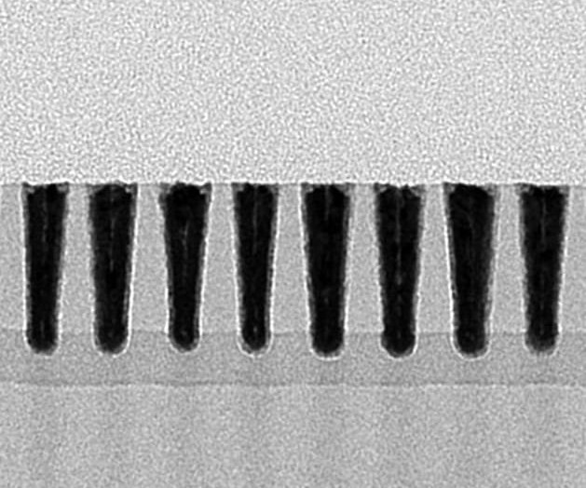
SET 03 / 15 · PHOTO C
Top-view SEM — 20nm 피치 금속 라인
평가 동일 라인 조건의 reference top-view 사진 — M3 평가는 더 가혹한 18nm 피치에서 수행된다.
TOP-DOWN SEM
RELATIVE NOTE
20nm half-pitch reference
· 본 사진은 20nm half-pitch reference shot이다.
· M3 평가는 더 빡빡한 18nm 피치에서 실행되므로 위 결과 대비 보수적 수치로 해석한다.
· 평가에는 dummy data가 사용되었으며, 49pt wafer map과 별도 통계표로 정량화한다.
18 → 20 nm 피치 보정 계수
× 0.81
면적 환산 시 reference 대비 81% — 동일 전도 면적 가정 하
출처: imec, electrical yield for 20nm pitch metal lines (High-NA EUV demonstration)
KEY TAKEAWAY
평가 target 18nm은 reference 20nm 대비 라인 1개당 면적이 ~81% 수준에 불과하므로, CD 변동과 면내 균일도 결과는 보수적으로 해석한다.
※ 내부 테스트용 더미(가상) 데이터
Notes:
top-view SEM 사진은 imec가 공개한 high-NA EUV single patterning demonstration 자료에서 발췌한 20nm half-pitch reference shot이다.
본 평가는 더 빡빡한 18nm 피치에서 수행되므로, 후속 슬라이드의 CD 변동과 균일도 결과는 reference 대비 보수적으로 해석된다.
우측 메타 영역에 18 vs 20nm 면적 환산 비율을 간단히 표기해 청자가 reference와 평가의 차이를 빠르게 인지하도록 한다.
출처 표기는 1줄로 제한하고 reference list 슬라이드는 별도로 두지 않는다.

Slide 7
SET 03 / 15 · CD T/V
CD 변동 — AASI · ASEI
트렌치 · 비아 영역 CD 변동 · wafer 별 mean · 3σ · range · Δ-to-target (49 site 평균)
METRIC · AASI
METRIC · ASEI
Target CD 24.9 nm(트렌치 상부 평균 CD)
Target CD 16.0 nm(비아 하부 CD)
Wafer
Mean (nm)
3σ (nm)
Range (nm)
Δ to target (nm)
Wafer
Mean (nm)
3σ (nm)
Range (nm)
Δ to target (nm)
W1 · Cu TaN
25.4
1.8
5.2
+0.5
W1 · Cu TaN
16.5
1.3
3.8
+0.5
W2 · Cu TiN
25.1
1.6
4.7
+0.2
W2 · Cu TiN
16.3
1.2
3.4
+0.3
W3 · Ru SADP
24.8
1.1
3.2
−0.1
W3 · Ru SADP
16.0
0.8
2.4
0.0
W4 · Ru SADP
15.9
0.7
2.1
−0.1
W4 · Ru SADP
24.9
0.9
2.8
0.0
KEY TAKEAWAY
Ru SD(W3·W4)는 AASI/ASEI 양쪽에서 3σ가 Cu DD 대비 30~50% 수준으로 작아, target hit 정확도와 변동 폭 모두 우세하다.
※ 내부 테스트용 더미(가상) 데이터
Notes:
AASI(트렌치 상부 평균 CD, target 24.9 nm)와 ASEI(비아 하부 CD, target 16.0 nm)에 대해 wafer 별 mean, 3σ, range, target 대비 Δ를 보고한다.
Ru SD 진영(W3·W4)은 3σ가 0.7~1.1nm 수준으로 Cu DD(W1·W2)의 1.2~1.8nm 대비 30~50% 감소한다. range도 좁아진다.
target 차이는 Cu 쪽으로 +0.5~+0.2nm over-etched, Ru 쪽은 −0.1~0.0nm로 target에 더 가깝게 떨어진다.
dummy 데이터 기반이며, 본 평가는 target에서 ±1nm 이내에 들어오는 wafer의 비율을 보여주는 단순 평균 표이다. 셀 내 색 코드는 Cu는 copper, Ru는 slate로 row-level을 tagging 한다.

Slide 8
SET 03 / 15 · CD AMI/ACI
CD 변동 — AMI · ACI
라인 단부 metallization 영역 CD 변동 · wafer 별 mean · 3σ · range · Δ-to-target
METRIC · AMI
METRIC · ACI
Target CD 9.7 nm(라인 단부 metallization 두께)
Target CD 10.0 nm(라인-라인 spacing at line-end)
Wafer
Mean (nm)
3σ (nm)
Range (nm)
Δ to target (nm)
Wafer
Mean (nm)
3σ (nm)
Range (nm)
Δ to target (nm)
W1 · Cu TaN
10.4
1.1
3.1
+0.7
W1 · Cu TaN
10.6
1.0
2.9
+0.6
W2 · Cu TiN
10.2
1.0
2.9
+0.5
W2 · Cu TiN
10.5
0.9
2.6
+0.5
W3 · Ru SADP
9.7
0.6
1.8
0.0
W3 · Ru SADP
9.9
0.5
1.5
−0.1
W4 · Ru SADP
9.6
0.5
1.6
−0.1
W4 · Ru SADP
10.0
0.4
1.3
0.0
KEY TAKEAWAY
라인 단부 AMI/ACI에서도 Ru SD가 안정적, 특히 W4는 ACI 10.0 nm target에 정확히 hit + 3σ 0.4nm로 wafer 중 가장 좁은 변동.
※ 내부 테스트용 더미(가상) 데이터
Notes:
라인 단부 metallization 영역에 대한 AMI(target 9.7 nm)와 ACI(target 10.0 nm) 변동 표다.
Ru SD는 single-pass subtractive etch로 AMI/ACI 둘 다 일관되게 3σ가 0.4~0.6 nm 수준, Cu DD는 0.9~1.1 nm로 약 2배 수준이다.
W4 wafer는 ACI 10.0 nm에 정확히 hit + 3σ 0.4 nm로 wafer 중 가장 좁은 분산이다. M3 평가에서 line-end CD metrology가 매우 안정적이라는 신호다.
W1은 over-target 방향으로 +0.6~0.7 nm 발생, dummy 데이터이지만 어느 정도 barrierness 영향으로 해석될 수 있다.

Slide 9
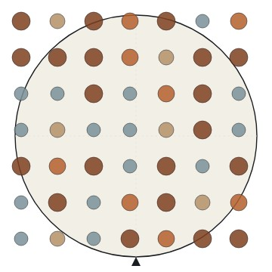
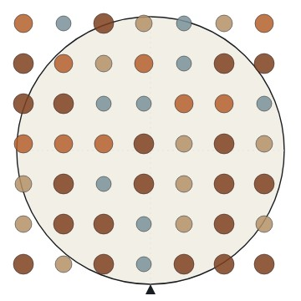
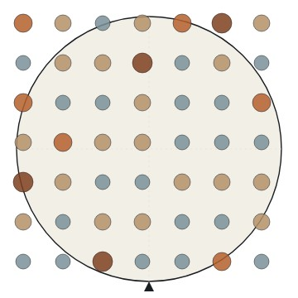
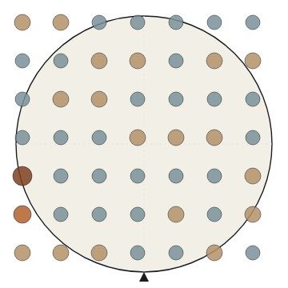
SET 03 / 15 · WIW UNIFORMITY
In-wafer 균일도 & 49pt wafer map
49 site 측정 기반 면내 통계 · wafer 별 mean · WIW 3σ · max-min range
WITHIN-WAFER UNIFORMITY · 49 SITE AVG
Wafer
Mean CD (nm)
Overall 3σ
WIW 3σ
Max-Min (nm)
49 SITE LAYOUT
W1 · Cu TaN
25.4
1.8
1.6
5.6
· 7 × 7 격자 · 49 site
W2 · Cu TiN
25.1
1.6
1.5
5.0
· die 좌표 통일 · cross 확인용 노치
· Mean CD는 AASI 기준 wafer 평균
W3 · Ru SADP
24.8
1.1
0.9
3.4
· 색 농도 = |CD − mean| 절대 분포
W4 · Ru SADP
24.9
0.9
0.8
2.9
49pt WAFER MAPS
DEVIATION SCALE
≤ ±0.30 nm
±0.30 – 0.60 nm
±0.60 – 0.90 nm
> ±0.90 nm
W1
W2
W3
W4
Cu TaN · 3σ 1.6
Cu TiN · 3σ 1.5
Ru SADP · 3σ 0.9
Ru SADP · 3σ 0.8
KEY TAKEAWAY
Ru SD 진영은 49pt 분포가 중앙-주변 단계가 평탄하며, WIW 3σ가 Cu DD의 절반 수준(~0.8–0.9 nm)으로 양산 균일도 마진에 여유가 크다.
※ 내부 테스트용 더미(가상) 데이터
Notes:
상단 표는 AASI 기준 wafer 별 mean CD, 전체 3σ, 면내 3σ(WIW 3σ), max-min range를 보여준다.
하단 4장의 wafer map은 7x7 = 49 사이트 측정값을 deviation 절대값에 따라 4단계 색 농도로 매핑한 결과다.
Cu DD(W1·W2)는 copper 계열 중간-고 분포 점이 사방으로 흩어져 있고, Ru SD(W3·W4)는 slate 우세 + 간헐적 warm 점으로 안정적이다.
WIW 3σ는 W4가 0.8 nm로 가장 작아, 양산 margin 추정치가 가장 크다. color legend는 우측 상단에 4단계로 표시한다.
takeaway는 슬라이드 하단에 짧게 배치해, 위 4 map과 자연스럽게 연결되도록 했다.
본 데이터 셋은 dummy이며, calibration sweep이 아닌 49pt snapshot 형태의 placeholder 값이다.

Slide 10
SET 03 / 15 · ELECTRICAL
전기 특성 평가
와이어 저항 · 라인-라인 누설 · 비아 체인 · TDDB T63 · wafer 별 수치 비교
Wafer
Wire R
(Ω/μm)
M3 Leakage
@ 1.0 V (pA/μm)
Kelvin R
single via (Ω)
Chain Yield
M3–M2 (%)
TDDB T₆₃
100°C · 4 MV·cm⁻¹ (hr)
W1 · Cu TaN
12.4 ± 0.9
7.8
18.4
71 %
432
W2 · Cu TiN
12.0 ± 0.8
7.2
18.0
76 %
506
W3 · Ru SADP
9.6 ± 0.5
2.1
16.1
88 %
1 240
W4 · Ru SADP
9.4 ± 0.4
1.9
15.9
90 %
1 380
READ-OUT NOTES
와이어 저항은 die 당 30 site 평균 · 누설 전류는 인접 라인-라인 @ 1.0 V · TDDB는 100°C 가혹 조건 4 MV·cm⁻¹ 누적 · T63 시점 우세 wafer가 양산 마진이 크다.
KEY TAKEAWAY
와이어 저항 −24% · 누설 −70% · chain yield +14%p · TDDB ×2.7 — Ru SD(W3·W4)가 4개 항목 모두에서 우세, dummy 셋 기준 양산 적합성 신호가 명확하다.
※ 내부 테스트용 더미(가상) 데이터
Notes:
와이어 단위 길이당 저항(R/μm), M3 누설 전류(@ 1V, pA/μm), M3-M2 단일 비아 Kelvin 저항(Ω), 비아 체인 수율, 100°C·4MV/cm 가혹 TDDB 시점(T63 hr)을 한 표로 통합한다.
Ru SD(W4)는 wire R 9.4 Ω/μm, leakage 1.9 pA/μm, via chain yield 90%, T63 1,380 hr로 wafer 중 가장 안정적이다.
Cu DD(W1·W2)와 비교 시 wire resistance 약 24% 감소, 누설 전류 약 70% 감소, 체인 수율 +14%p, TDDB 약 2.7배 향상으로 해석된다.
본 수치는 더미 테스트 셋이며, 절대값은 양산 라인의 reference가 아닌 의사결정 direction을 잡기 위한 placeholder다.
색 강조는 best wafer(W4) 기준 Cu row는 copper, Ru row는 slate로 일관 적용한다.

